Slide 1

Bútorprojekt
BMSzC Bolyai János Műszaki Technikum és Kollégium
Vizsgaremek
2023/24
Készítette:
Balog Patrik & Cserni Krisztián

Slide 2
Bevezetés
Tervezés
Téma kiválasztása
Kezdeti nehézségek
Miért ezt választottuk?

Slide 3



Csapatmunka felosztása
Frontend: Cserni Krisztián
Backend: Balog Patrik
Full stack szeparáció, de egymást segítve csapatként dolgoztunk
Kommunikáció és kapcsolattartás
GitHub
Microsoft Team
Facebook / Messenger
OneDrive

Slide 4
Programunk funkciói
Regisztráció
Bejelentkezés
Felhasználói és Admin szintek
CRUD műveletek
Profil szekció
Keresés, böngészés
Email-es visszacsatolás megrendelésről
Reszponzivitás

Slide 5



Technológiák
Frontend
HTML | CSS | JavaScript

Slide 6


Technológiák
Backend
Node.js | MySql

Slide 7
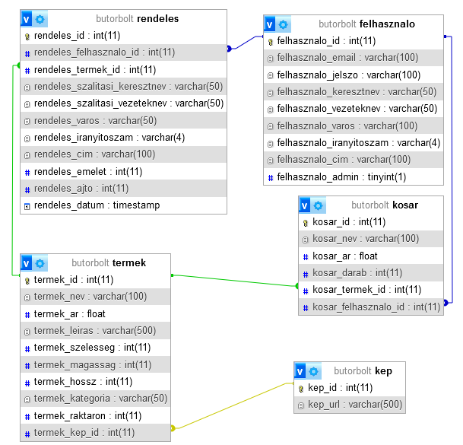
Adatbázis

Slide 8
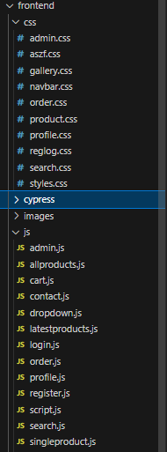
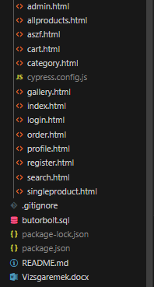
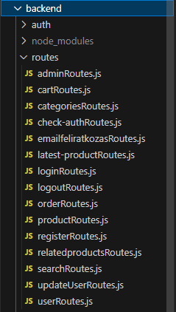
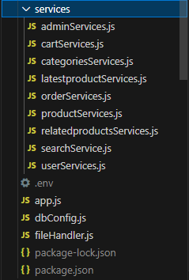
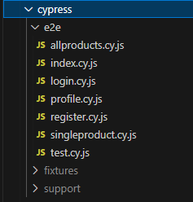
Mappaszerkezet
Frontend fájlok
Backend fájlok
Teszt fájlok

Slide 9
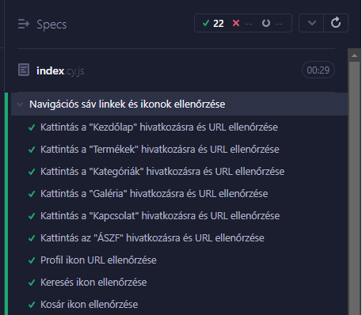
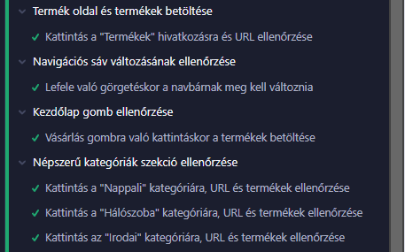
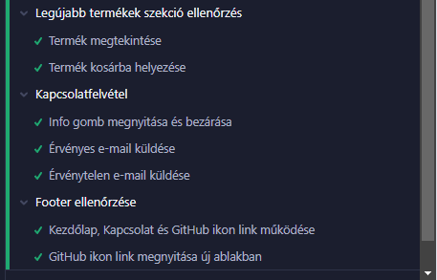
Frontend Tesztek
Cypress

Slide 10
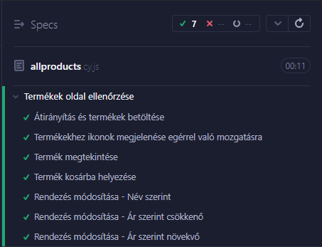
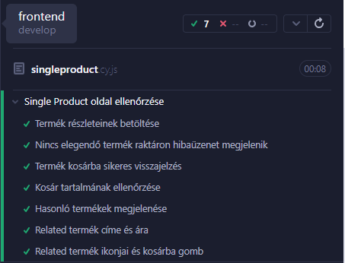
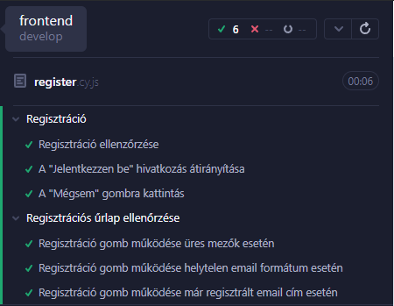
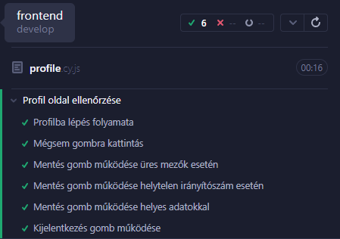
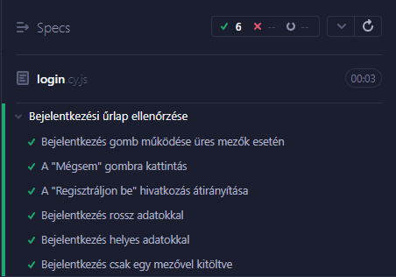
Frontend Tesztek
Cypress

Slide 11
Köszönjük a figyelmet!

